Slide 1
第5讲 蚁群算法

Slide 2
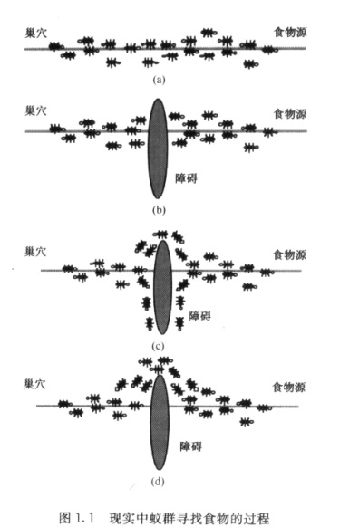

Slide 3
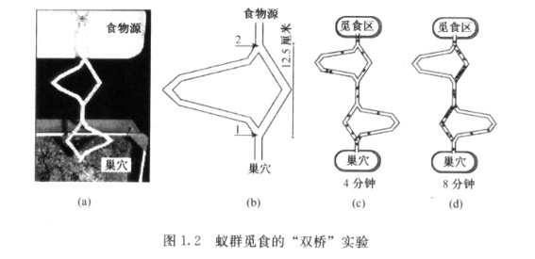

智能优化计算
1. 蚁群算法的起源
蚁群的自组织行为
Deneubourg (1990)
“双桥实验”
蚂蚁在运动过程中，通过遗留在来往路径上的挥发性化学物质
（信息素,Pheromone）来进行通信和协调。因此由大量蚂蚁组成的
蚁群集体行为便表现出一种信息正反馈现象：某一路径上走过的
蚂蚁越多，则后来者选择该路径的概率就越大。

Slide 4

智能优化计算
1. 蚁群算法的起源
提出蚁群系统
1992年，意大利学者M. Dorigo在其博士论文中提出
蚂蚁系统（Ant System）。
近年来， M. Dorigo等人进一步将蚂蚁算法发展为一种通用的优化技术——蚁群优化（ant colony optimization, ACO）。

Slide 5
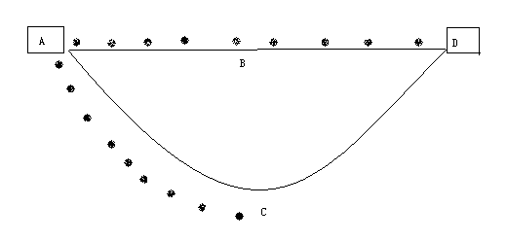
智能优化计算
2. 蚁群算法的原理分析
蚁巢
蚂蚁从A点出发，随机选择路线ABD或ACD。经过9个时间单位时：走ABD的蚂蚁到达终点，走ACD的蚂蚁刚好走到C点。
食物

Slide 6
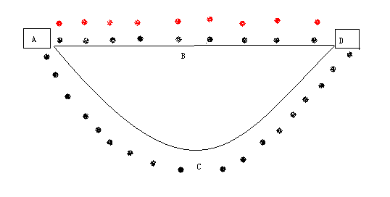
智能优化计算
2. 蚁群算法的原理分析
经过18个时间单位时：走ABD的蚂蚁到达终点后得到食物又返回了起点A，而走ACD的蚂蚁刚好走到D点。
蚁巢
食物

Slide 7

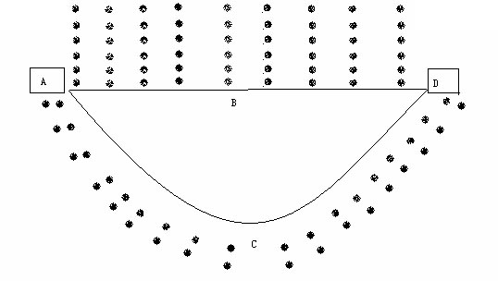
智能优化计算
2. 蚁群算法的原理分析
最后的极限是所有的蚂蚁只选择ABD路线。（正反馈过程）
蚁巢
食物

Slide 8
智能优化计算
3. 蚂蚁系统的模型与实现
解决TSP问题
在算法的初始时刻，将m只蚂蚁随机放到n座城市;
将每只蚂蚁 k的禁忌表tabu_{k}(s)的第一个元素tabu_{k}(1)设置为它当前所在城市;
设各路径上的信息素τ_{ij}(0)=C（C为一较小的常数）;

Slide 9
智能优化计算
3. 蚂蚁系统的模型与实现
解决TSP问题
每只蚂蚁根据路径上的信息素和启发式信息（两城市间距离）独立地选择下一座城市：
在时刻t，蚂蚁k从城市i转移到城市j的概率为
α、β分别表示信
息素和启发式因子
的相对重要程度。
下一步允许的城市的集合

Slide 10
智能优化计算
3. 蚂蚁系统的模型与实现
解决TSP问题
当所有蚂蚁完成一次周游后，各路径上的信息素将进行更新：
其中，ρ（0< ρ <1）表示路径上信息素的蒸发系数，Q为正常数，L_{k}表示第k只蚂蚁在本次周游中所走过路径的长度。

Slide 11
智能优化计算
3. 蚂蚁系统的模型与实现
算法流程

Slide 12
智能优化计算
3. 蚂蚁系统的模型与实现
初始参数
城市数30;
蚂蚁数30；
α=1;
β=5;
ρ=0.5;
最大迭代代数200;
Q=100;

Slide 13
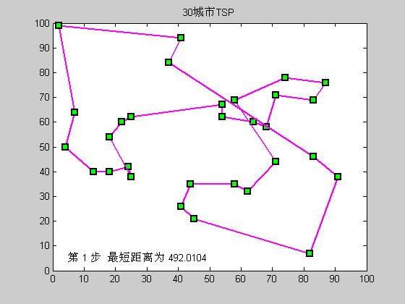
智能优化计算
3. 蚂蚁系统的模型与实现
运行结果

Slide 14
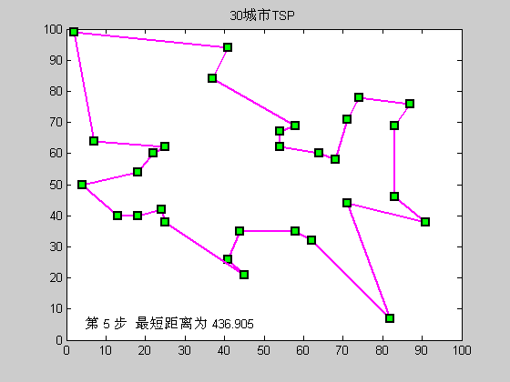
智能优化计算
3. 蚂蚁系统的模型与实现
运行结果

Slide 15
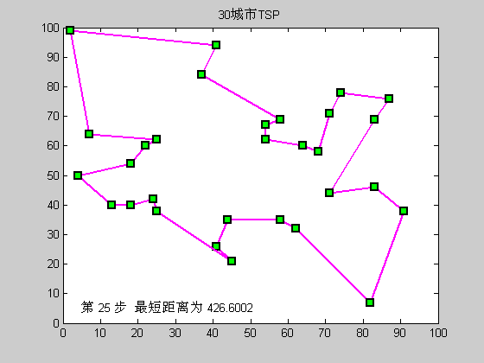
智能优化计算
3. 蚂蚁系统的模型与实现
运行结果

Slide 16

智能优化计算
3. 蚂蚁系统的模型与实现
运行结果

Slide 17

智能优化计算
3. 蚂蚁系统的模型与实现
运行结果

Slide 18
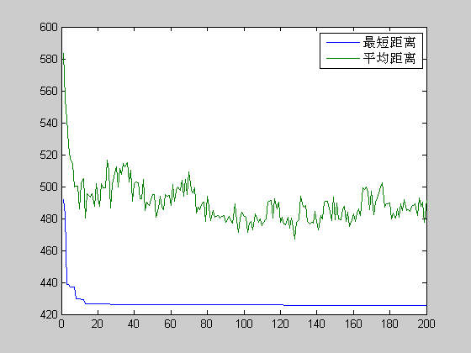
智能优化计算
3. 蚂蚁系统的模型与实现
运行结果

Slide 19
智能优化计算
3. 蚂蚁系统的模型与实现
三种模型
ant-cycle：
（蚁周）
ant-quantity：
（蚁量）
ant-density:
（蚁密）

Slide 20
智能优化计算
3. 蚂蚁系统的模型与实现
三种模型
在Ant-density和Ant-quantity中蚂蚁在两个位置节点间每移动一次后即更新信息素（局部信息），而在Ant-cycle中当所有的蚂蚁都完成了自己的行程后（全局信息）才对信息素进行更新。

Slide 21
智能优化计算
3. 蚂蚁系统的模型与实现
三种模型的比较
模型ant-density, ant-quantity, ant-cycle的比较(M. Dorigo,1996)
模型 | 参数集
 | 最好参数集 | 平均结果 | 最好结果
ant-density | α＝1,β=5,ρ=0.01 | 426.740 | 424.635
ant-quantity | α＝1,β=5,ρ=0.01 | 427.315 | 426.255
☻ ant-cycle | α＝1,β=5,ρ=0.5 | 424.250 | 423.741

Slide 22
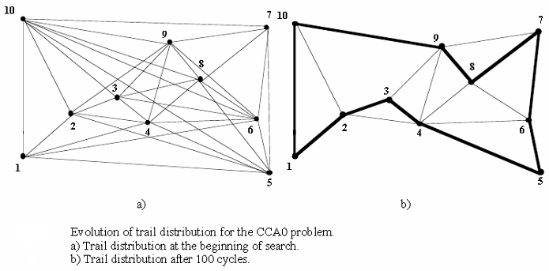
智能优化计算
4. 蚂蚁系统的参数设置和基本属性
信息素的分布

Slide 23
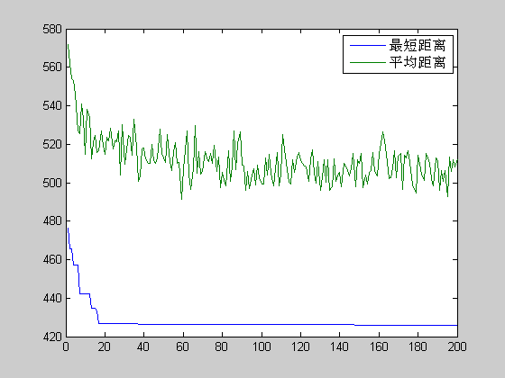
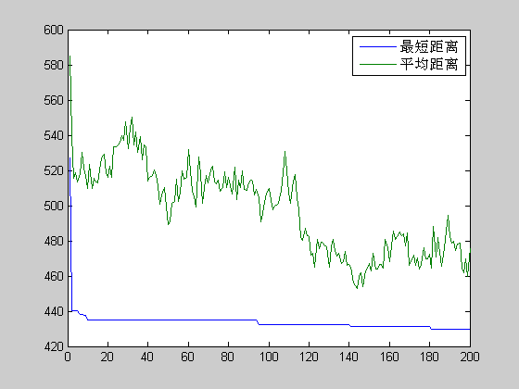
智能优化计算
4. 蚂蚁系统的参数设置和基本属性
信息素的分布
蒸发系数的影响：
ρ＝0.05
ρ＝0.95

Slide 24
智能优化计算
4. 蚂蚁系统的参数设置和基本属性
参数α、 β对算法性能的影响
停滞现象（Stagnation behavior）：所有蚂蚁都选择相同的路径，即系统不再搜索更好的解。
原因在于较好路径上的信息素远大于其他边上的，从而使所有蚂蚁都选择该路径。

Slide 25
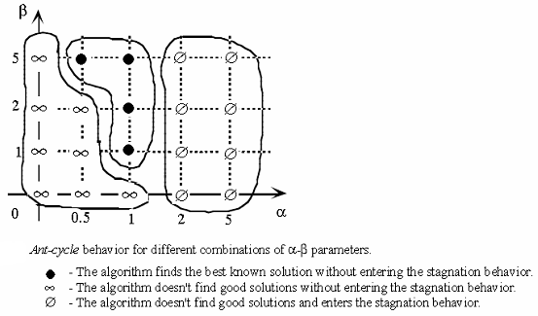
智能优化计算
4. 蚂蚁系统的参数设置和基本属性
参数α、 β对算法性能的影响
α取较大值时，意味着在选择路径时，路径上的信息素非常重要；当α取较小值时，变成随机的贪婪算法。

Slide 26
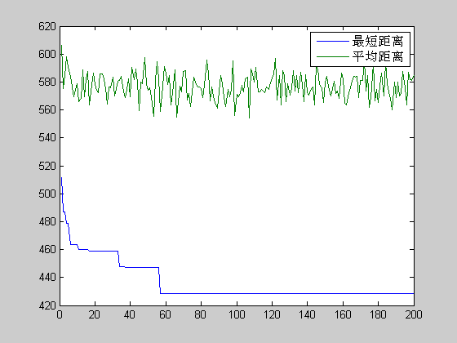
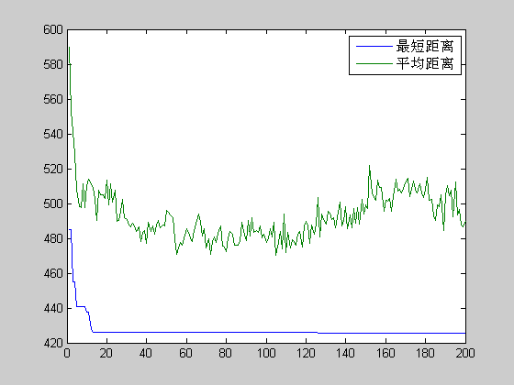
智能优化计算
4. 蚂蚁系统的参数设置和基本属性
参数α、 β对算法性能的影响
α＝0，蚂蚁之间无协同作用；α＝1，有协同作用
α＝0
α＝1

Slide 27
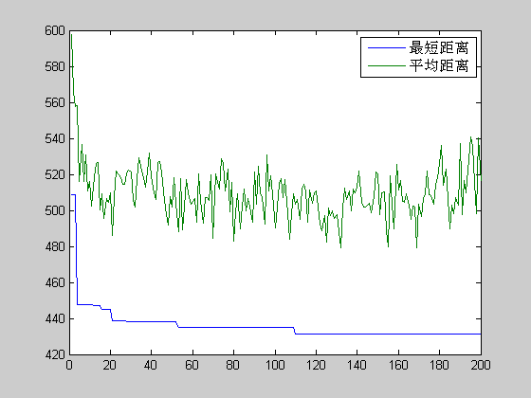
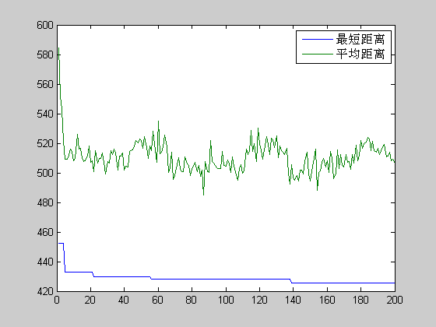
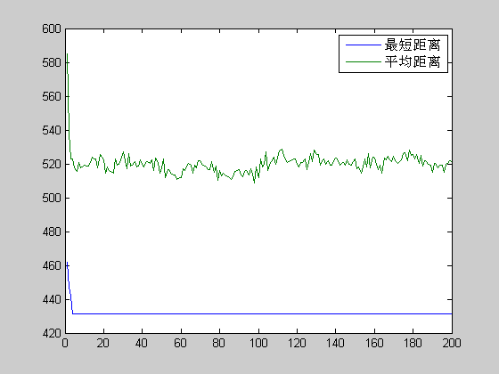
智能优化计算
4. 蚂蚁系统的参数设置和基本属性
蚂蚁数m对算法的影响
m≈n时，ant-cycle可以在最少迭代次数内找到最优解。
m＝15
m＝30
m＝150

Slide 28
智能优化计算
4. 蚂蚁系统的参数设置和基本属性
蚂蚁的初始分布
两种情况实验：
（1）所有蚂蚁初始时刻放在同一城市；
（2）蚂蚁分布在不同城市中。
第（2）中情况可获得较高性能。
（3）在不同城市分布时，随机分布与统一分布的差别不大。

Slide 29
智能优化计算
5. 蚂蚁系统的优点与不足
优点
较强的鲁棒性；
分布式计算；
易于与其他方法结合。
缺点
搜索时间较长；
容易出现停滞现象。

Slide 30
智能优化计算
6. 改进的蚁群优化算法
6. 改进的蚁群优化算法
6. 1 最优解保留策略蚂蚁系统
6. 1 最优解保留策略蚂蚁系统
最优解保留策略（Ant System with Elitist, AS_{elite}）
每次迭代完成后，对全局最优解更进一步地进行利用；
信息素更新策略
σ为最优蚂蚁数，L^{gb}为全局最优解。

Slide 31
智能优化计算
6. 改进的蚁群优化算法
6. 改进的蚁群优化算法
6. 1 最优解保留策略蚂蚁系统
6. 1 最优解保留策略蚂蚁系统
最优解保留策略（Ant System with Elitist, AS_{elite}）
该策略能够以更快的速度获得最好解，但是如果选择的精英过多则算法会由于较早收敛于局部次优解而导致搜索的过早停滞。

Slide 32
智能优化计算
6. 改进的蚁群优化算法
6. 改进的蚁群优化算法
6. 改进的蚁群优化算法
6.2 蚁群系统
6.2 蚁群系统
6.2 蚁群系统
6.2 蚁群系统
蚁群系统（Ant Colony System, ACS）的改进之处
（1）在选择下一城市时，更多地利用了当前最好解；
（2）只在全局最优解所属边上增加信息素；
（3）每次蚂蚁从城市 i 转移到城市 j 时，边 ij 上的信息素将会适当减少，从而实现一种信息素的局部调整以减少已选择过的路径再次被选择的概率。

Slide 33
智能优化计算
6. 改进的蚁群优化算法
6.2 蚁群系统
可行解的构造
伪随机比率选择规则：
蚂蚁以概率q₀（0～1间的常数）移动到最大可能的城市
q为0～1的随机数，S为一随机变量，当q> q₀时，S以以下概率来选择：

Slide 34
智能优化计算
6. 改进的蚁群优化算法
6.2 蚁群系统
局部信息素更新
使已选的边对后来的蚂蚁具有较小的影响力，从而使蚂蚁对没有选中的边有更强的探索能力。
当蚂蚁从城市i转移到城市j后，边ij上的信息素更新为：
其中，τ₀为常数， ξ∈(0,1)为可调参数。

Slide 35
智能优化计算
6. 改进的蚁群优化算法
6.2 蚁群系统
全局信息素更新
只针对全局最优解进行更新：

Slide 36
智能优化计算
6. 改进的蚁群优化算法
6. 改进的蚁群优化算法
6.3 最大－最小蚂蚁系统
6.3 最大－最小蚂蚁系统
6.3 最大－最小蚂蚁系统
6.3 最大－最小蚂蚁系统
最大－最小蚂蚁系统（max-min ant system, MMAS）的改进之处
（1）每次迭代后，只有最优解（最优蚂蚁）所属路径上的信息被更新；
（2）为了避免过早收敛，将各条路径可能的信息素限制于[τ_{min} ,τ_{max}]；
（3）初始时刻，各路径上信息素设置为τ_{max} ，在算法初始时刻，ρ取较小值时算法有更好的发现较好解的能力。

Slide 37
智能优化计算
6. 改进的蚁群优化算法
6.3 最大－最小蚂蚁系统
信息素的全局更新
使所有蚂蚁完成一次迭代后，进行信息素更新：

Slide 38
智能优化计算
6.4 改进的蚁群优化算法
6. 改进的蚁群优化算法
6.4 基于排序的蚂蚁系统
6.4 基于排序的蚂蚁系统
基于排序的蚂蚁系统（rank-based version of ant system, AS_{rank}）
每次迭代完成后，蚂蚁所经路径按从小到大的顺序排列，并对它们赋予不同权值，路径越短权值越大。全局最优解权值为w，第r个最优解的权值为max{0,w-r}。

Slide 39
智能优化计算
6. 改进的蚁群优化算法
6.4 基于排序的蚂蚁系统
基于排序的蚂蚁系统（rank-based version of ant system, AS_{rank}）
信息素更新：

Slide 40
智能优化计算
6. 改进的蚁群优化算法
6.5 各种蚁群优化算法的比较
优化结果比较
对对称TSP各迭代10000次，对非对称TSP各迭代20000次：
TSP实例 | MMAS | ACS | AS_{elite} | AS
Eil51.tsp | 427.6 | 428.1 | 428.3 | 437.3
kroA100.tsp | 21320.3 | 21420.0 | 21522.83 | 22471.4
D198.tsp | 15972.5 | 16054.0 | 16205.0 | 16705.6
Lin318 | 42220.2 | 42570.0 | 43422.8 | 45535.2
Ry48p.atsp | 14553.2 | 14565.4 | 14685.2 | 15296.4
Ft70.atsp | 39040.2 | 39099.0 | 39261.8 | 39596.3
Kro124p.atsp | 36773.5 | 36857.0 | 37510.2 | 38733.1
Ftv170.atsp | 2828.8 | 2826.5 | 2952.4 | 3154.5

Slide 41
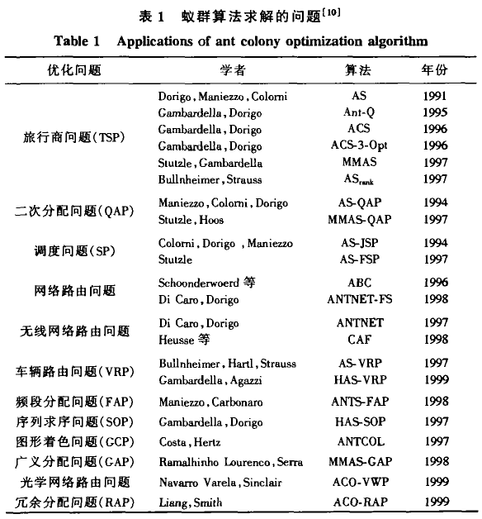
智能优化计算
7. 蚁群优化算法的应用
典型应用列表

